Slide 1

DS30_예측 분석 Modeling Time-series Forecasting
DI Lab. POSTECH

Slide 2
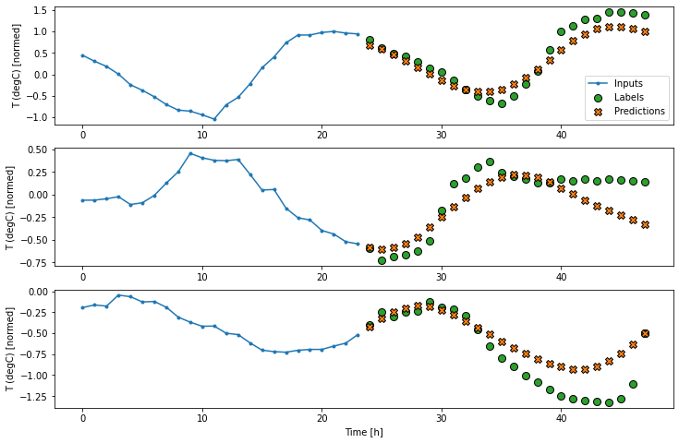
Task: Time-series forecasting
주어진 시계열 데이터의 미래 변화 값을 예측.
본 Task에서는 미래 24시간의 값을 예측하는 multi-step forecasting 을 수행함.

Slide 3
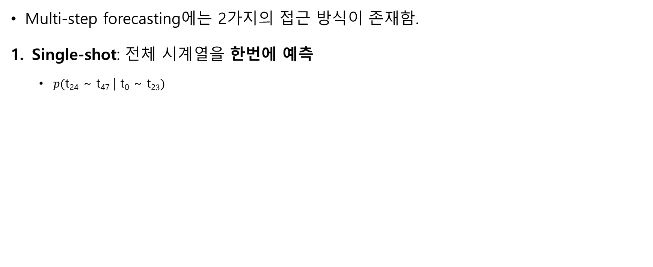
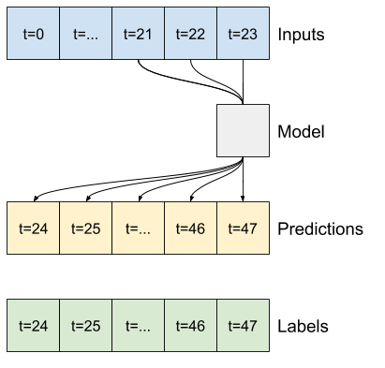
Multi-step forecasting

Slide 4
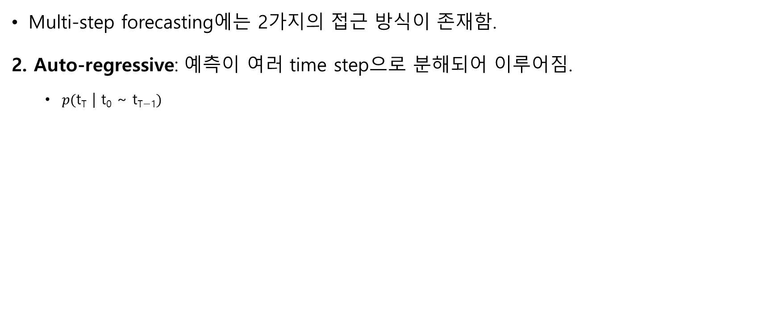
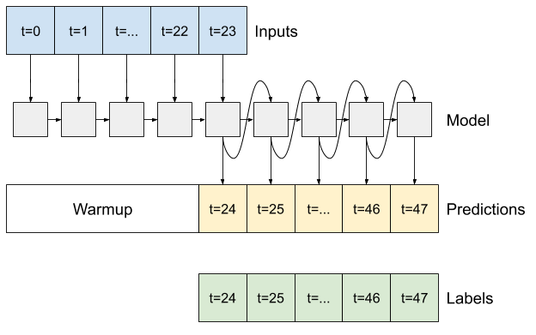
Multi-step forecasting

Slide 5
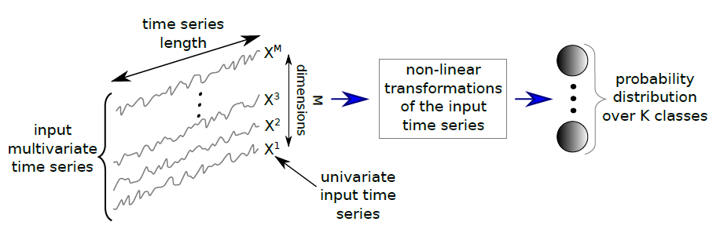
Deep Learning methods
딥러닝을 이용하여 non-linear한 feature 생성, 이를 이용한 미래 값 예측
RNN-based models (RNN, GRU, LSTM)
CNN-based models (FCN, ResNet)
MLP
Value of
M variables
Deep learning for time series classification: a review, arXiv’19

Slide 6
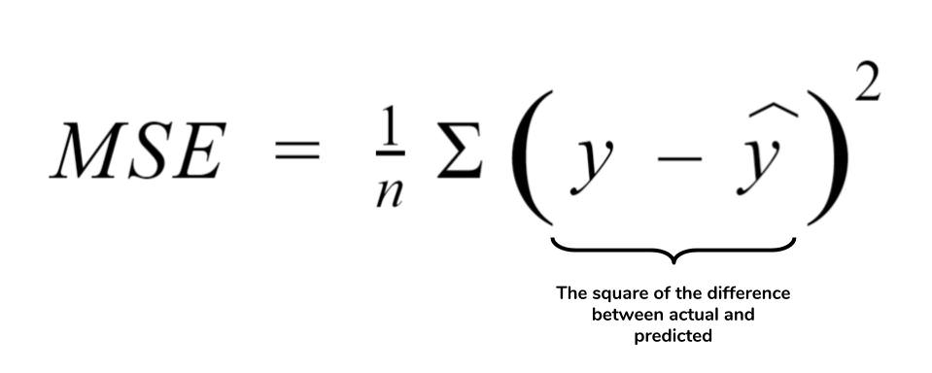
Evaluation
MSE (Mean Squared Error)
모델의 예측 값 (본 task에서는 vector)와 ground-truth 값의 squared error.
낮을 수록 정확한 예측 값을 의미.

Slide 7
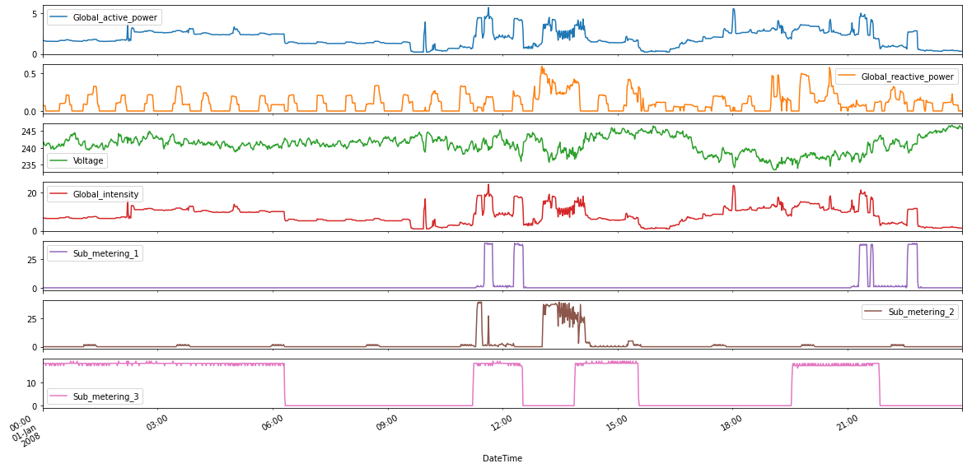
Dataset
Household electric power consumption (Multivariate time-series)
전력 소비 관련 센서 측정 값들을 예측.
Statistic 등은 주피터 파일 참조.

Slide 8
Competition
Kaggle을 이용하여 개인 별로 Competition 수행.
Kaggle-site: https://www.kaggle.com/
https://www.kaggle.com/t/29bdec7719dd4941bd0156c43c074a4e

Slide 9
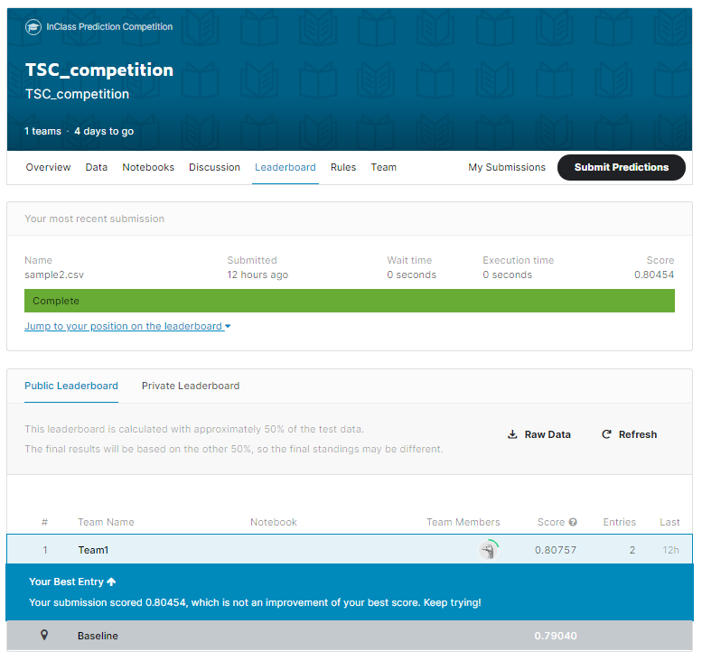
Competition
Kaggle-site
① Overview Task에 관한 간단한 설명
② Data 필요한 데이터 제공
③ Leaderboard 실시간으로 현재 score 확인 가능
④ Team
같은 조원끼리 팀 선정
⑤ My submissions
제출한 파일 중 가장 Best 선정가능
⑥ Submit Predictions
결과물 제출
①
②
③
④
⑤
⑥

Slide 10
Modelling 및 학습 제안 사항

Slide 11
Model Architecture / Hyperparameters
Classification Task slide 참조.

Slide 12
Modelling 방식
Single-shot/ Autoregressive
베이스 코드는 single-shot 방식으로 제공함.
Teacher Forcing 관련 choices
Autoregressive, Teacher Forcing 관련 코드는 실습 파일 Pytorch_Translation (with a Seq2Seq Network and Attention) 코드 참조.

Slide 13
References
Deep learning for time series classification: a review, arXiv’19
Time Series Classification from Scratch with Deep Neural Networks: A Strong Baseline, IJCNN’17
Learning Time-Series Shapelets, KDD’14
Datasets - http://www.timeseriesclassification.com/
Datasets - https://arxiv.org/pdf/1811.00075.pdf
https://en.wikipedia.org/wiki/Recurrent_neural_network
https://en.wikipedia.org/wiki/Dynamic_time_warping

